Slide 1
Open Educational Resources Beispiele an und für Hochschulen

Slide 2
Beispiele für Open Educational Resources – Onlinekurse
Wer: TU Darmstadt
Was: OpenLearnWare, ist eine Onlineplattform für die Bereitstellung von Vorlesungsaufzeichnung.
Wie: Die Veröffentlichung ist offen für alle DozentInnen der TU Darmstadt. Voraussetzungen sind, dass das Material frei von Rechten Dritter ist sowie die Nutzung von Creative Commons Lizenzen. Beratung und Aufzeichnungsservice sind geboten.
Warum: Weltweites Bereitstellen und Veröffentlichen von öffentlich-finanziertem Wissen für das Menschenrecht auf Bildung und entgegen der Privatisierung von Bildung.
Lizenzen: Generell Creative Commons, aber ohne spezifische Vorgabe.
Link: https://www.openlearnware.de
Quellen: TU Darmstadt, https://www.openlearnware.de,

Slide 3
Beispiele für Open Educational Resources – Onlinekurse
Wer: iMooX, TU Graz und Uni Graz
Was: Die derzeit einzige österreichische Onlinekursplattform auf Hochschulebene. Ein kostenloses MOOC Angebot zu unterschiedlichen Themen mit dem Ziel allgemeine und universitäre Inhalte einer breiten Öffentlichkeit zur Verfügung zu stellen.
Wie: Multimediale Kurse mit und ohne ECTS Anrechnung für universitäre und außeruniversitäre Bildung. Registrierung notwendig.
Warum: Kostenloser Zugang zu allgemeinen und universitären Inhalten für alle Interessierten. Die Weiterverarbeitung der Inhalte und Kurse wird erwünscht.
Lizenzen: Creative Commons ohne spezifische Vorgabe.
Link: https://imoox.at/
Quellen: iMooX, https://imoox.at/, OER World Map: https://oerworldmap.org/

Slide 4
Beispiele für Open Educational Resources – Onlinelernplattform
Wer: Hamburg Open Online University
Was: Onlineplattform für das Finden von Lernangeboten, und Materialien sowie das Kollaborieren in Lernteams.
Wie: Das Angebot umfasst vier Leitideen; Lernendenorientierung & Kollaboration, Wissenschaftlichkeit, Offenheit & OER sowie Öffnung für neue Zielgruppen & zivilgesellschaftlicher Relevanz.
Warum: Als gemeinschaftliche Antwort auf die Digitalisierung im Kontext des Lernens. HOOU ist ein Zusammenschluss aus Hochschulen, Verwaltung und Behörden. Einsatz von digitale Technologien um Lehre hochschulübergreifend zu bereichern. Explizite Offenheit für neue Zielgruppen.
Lizenzen: Creative Commons ohne spezifischen Angaben
Link: https://www.hoou.de
Quellen: Hamburg Open Online University, https://www.hoou.de

Slide 5
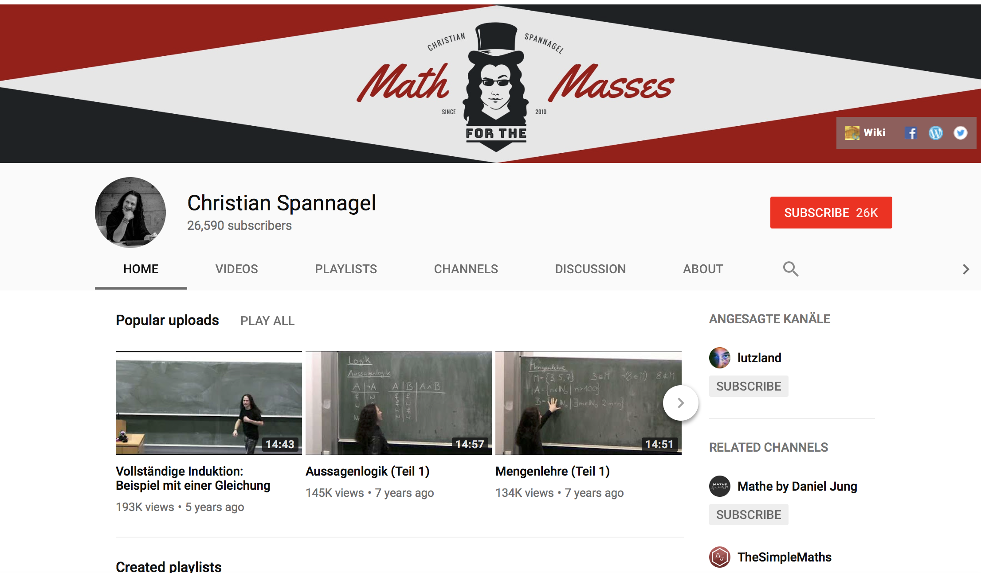
Beispiele für Open Educational Resources – Videos
Wer: Christian Spannagel, PH Heidelberg
Was: Mathematik- und Informatikvorlesungen als öffentliche Videos.
Wie: Vorlesungsaufzeichnung auf Youtube. Verlinkung mit anderen, eigenen Social Media Kanälen wie Twitter, Blog und Wiki.
Warum: ..weil Digitalisierung das möglich macht! Persönliche Beweggründe sind am besten selbst nachzufragen.
Lizenzen: Creative Commons BY mit Attribution
Link: https://www.youtube.com/user/pharithmetik/about
Quellen: Christian Spannagel, Youtube, https://www.youtube.com/user/pharithmetik/about

Slide 6
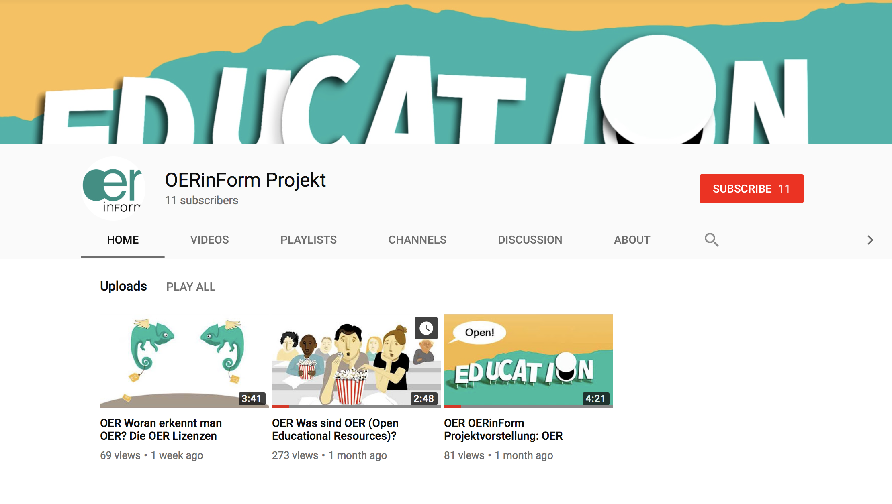
Beispiele für Open Educational Resources – Videos
Wer: OERinForm, AMH e.V.
Was: Erklärvideos zu OER für Medien- und E-Learningzentren an Hochschulen.
Wie: Audio-visuelle Umsetzung von OER Themen. Fokus liegt auf einfache Erklärungen, Motivieren und Befähigen ins Handeln zu kommen.
Warum: Ziel ist es Medien- und E-Learningzentren an Hochschulen zu Kompetenzpartnern für Hochschullehrende zu machen. OER als sinnvolle Antwort auf Digitalisierung in Lehre und Forschung.
Lizenzen: Creative Commons BY SA mit Attribution und Weitergabe unter gleichen Bedingungen
Link: https://bit.ly/2GxpJK8
Quellen: OERinForm, Youtube, https://bit.ly/2GxpJK8 und http://oer.amh-ev.de

Slide 7
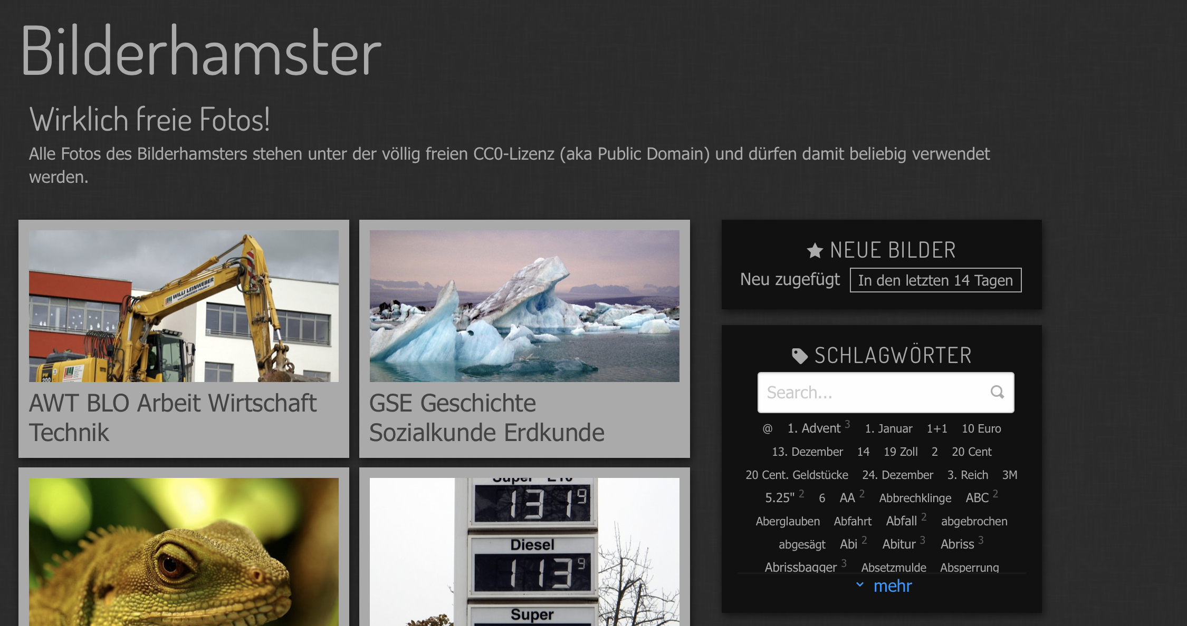
Beispiele für Open Educational Resources – Bilder
Wer: Bilderhamster, Holger Hunger
Was: Bilder für Unterricht und Lehre zu unterschiedlichen Kategorien.
Wie: Leicht durchsuchbare Bilderdatenbank anhand von Schlagwörtern und Kategorien. Der Einsatz der Fotos ist für schulische, private und kommerzielle Zwecke.
Warum: Wunsch nach wirklich freien Fotos. Fotos des Initiators wurden durch andere Bildrepositorien aus qualitativen oder künstlerischen Gründen abgelehnt. Die Konsequenz: selber machen!
Lizenzen: Creative Commons Zero, Public Domain
Link: http://bilderhamster.de/jalbum/index.html
Quellen: Holger Hunger, Bilderhamster, http://bilderhamster.de/jalbum/index.html

Slide 8
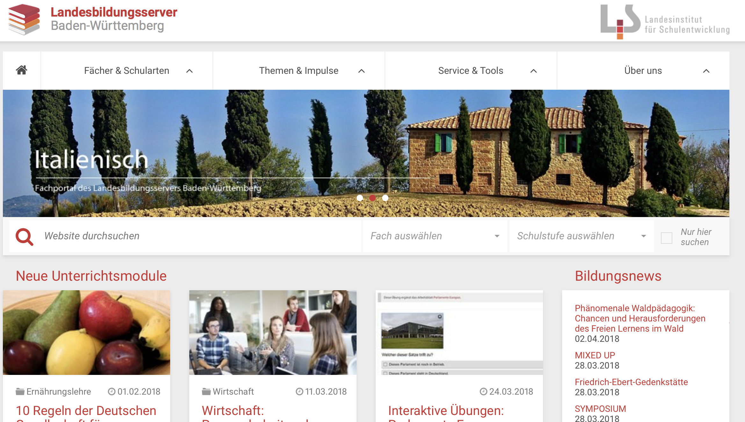
Beispiele für Open Educational Resources – Bildungsserver
Wer: Landesbildungsserver BW, Institut für Schulentwicklung
Was: Freinutzbares Material für Unterricht und Lehre.
Wie: Durchsuchbares Repositorium organisiert und verwaltet durch das Institut für Schulentwicklung. Mitarbeit durch Lehrende erwünscht. Finden, Nutzen und Weiterverarbeiten der Inhalte werden gefördert.
Warum: Als institutionelle Antwort auf die Digitalisierung an Schulen.
Lizenzen: Creative Commons BY, Attribution
Link: http://www.schule-bw.de
Quellen: Landesbildungsserver Baden-Württemberg, http://www.schule-bw.de

Slide 9
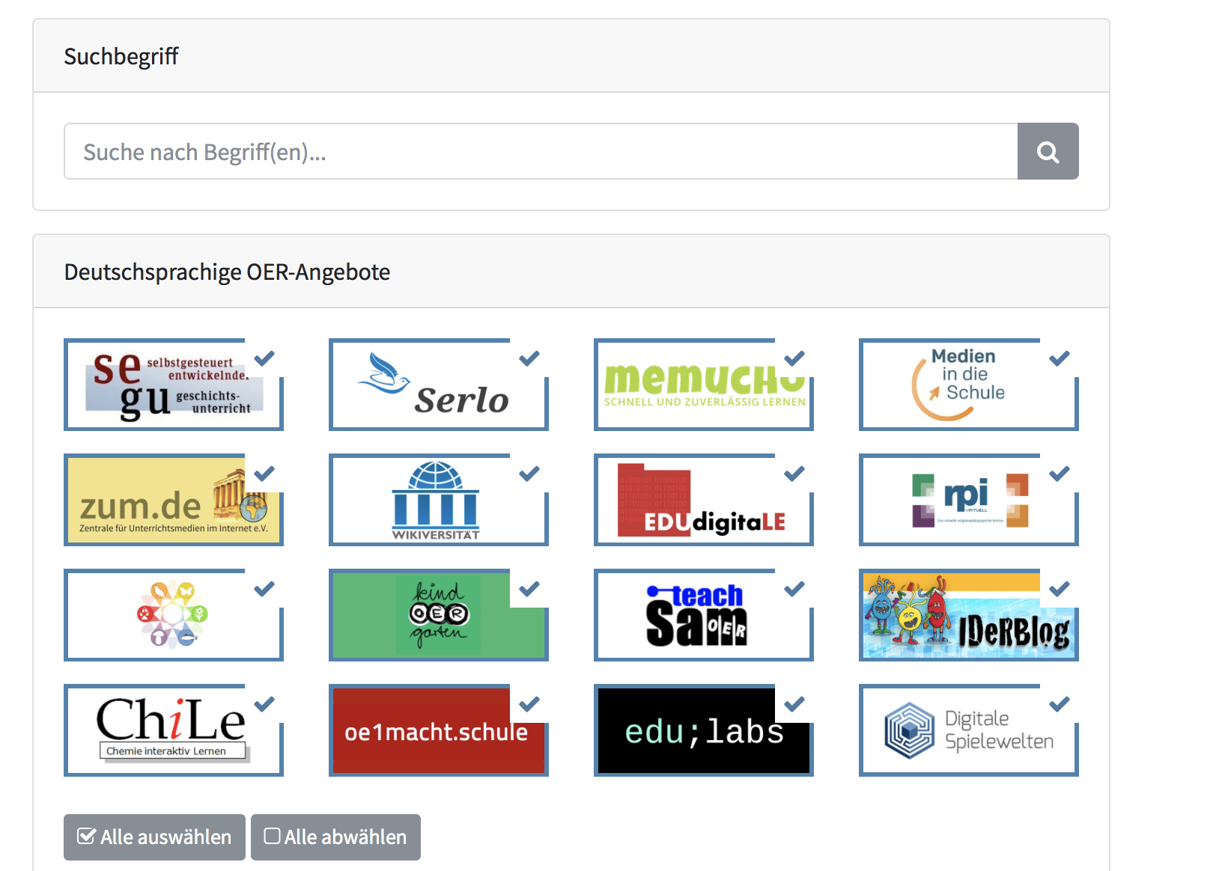
Beispiele für Open Educational Resources – Suchmaschine
Wer: OERhörnchen, Matthias Andrasch
Was: Suchmaschine für OER.
Wie: Suche anhand von Begriffen & Co. mit dem Fokus auf freie Lizenzen. Inhalte mit maschinenlesbaren Creative Commons Lizenzen werden durch die Suche dargestellt. Auswahl nach deutschsprachigen OER Angeboten möglich.
Warum: Einen benutzerfreundlichen, schnellen Zugang zu OER Inhalt schaffen.
Lizenzen: OER-konforme Creative Commons wie CC Zero, CC BY und CC BY SA.
Link: https://oerhoernchen.de
Quellen: OERhörnchen, https://oerhoernchen.de und https://matthias-andrasch.de/2017/about-me/

Slide 10
Außer woanders vermerkt, ist diese Präsentation lizenziert unter Creative Commons CC BY SA
Namensnennung - Weitergabe unter gleichen Bedingungen 4.0 International Lizenz
Bei Verwendung bitte folgendermaßen angeben:
"OER Beispiele an Hochschulen" by Hanno Langfelder für OERinForm

